Slide 1
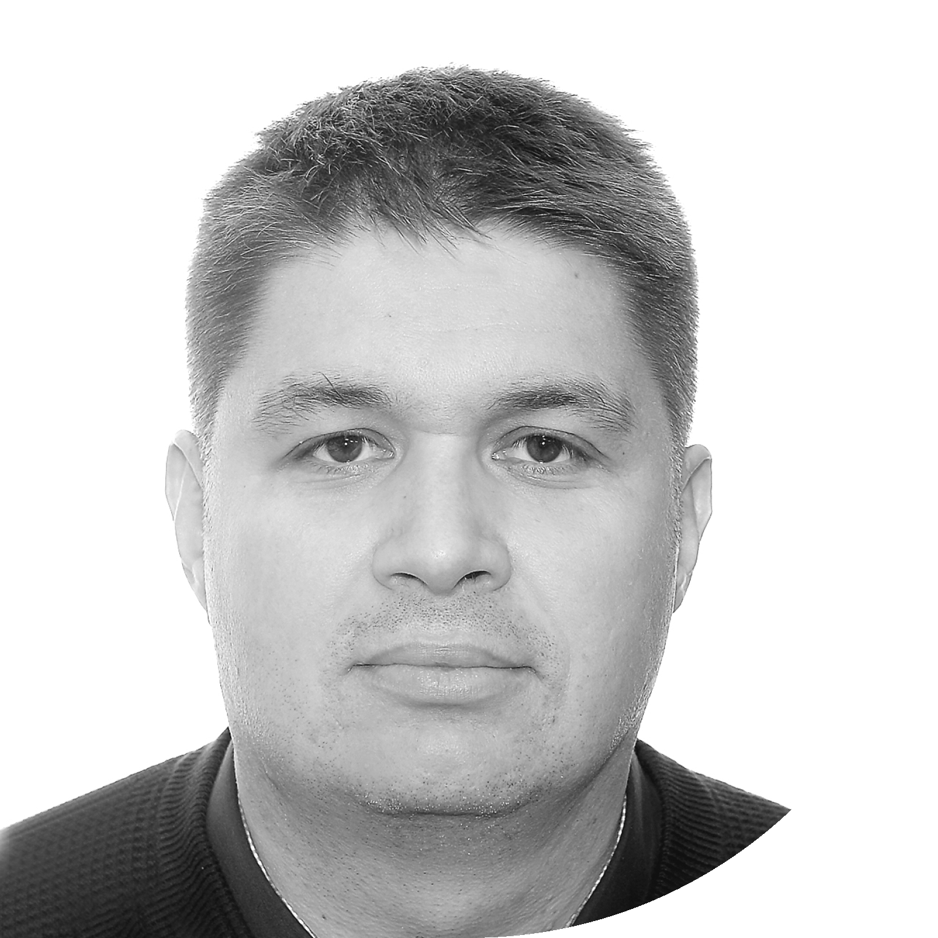
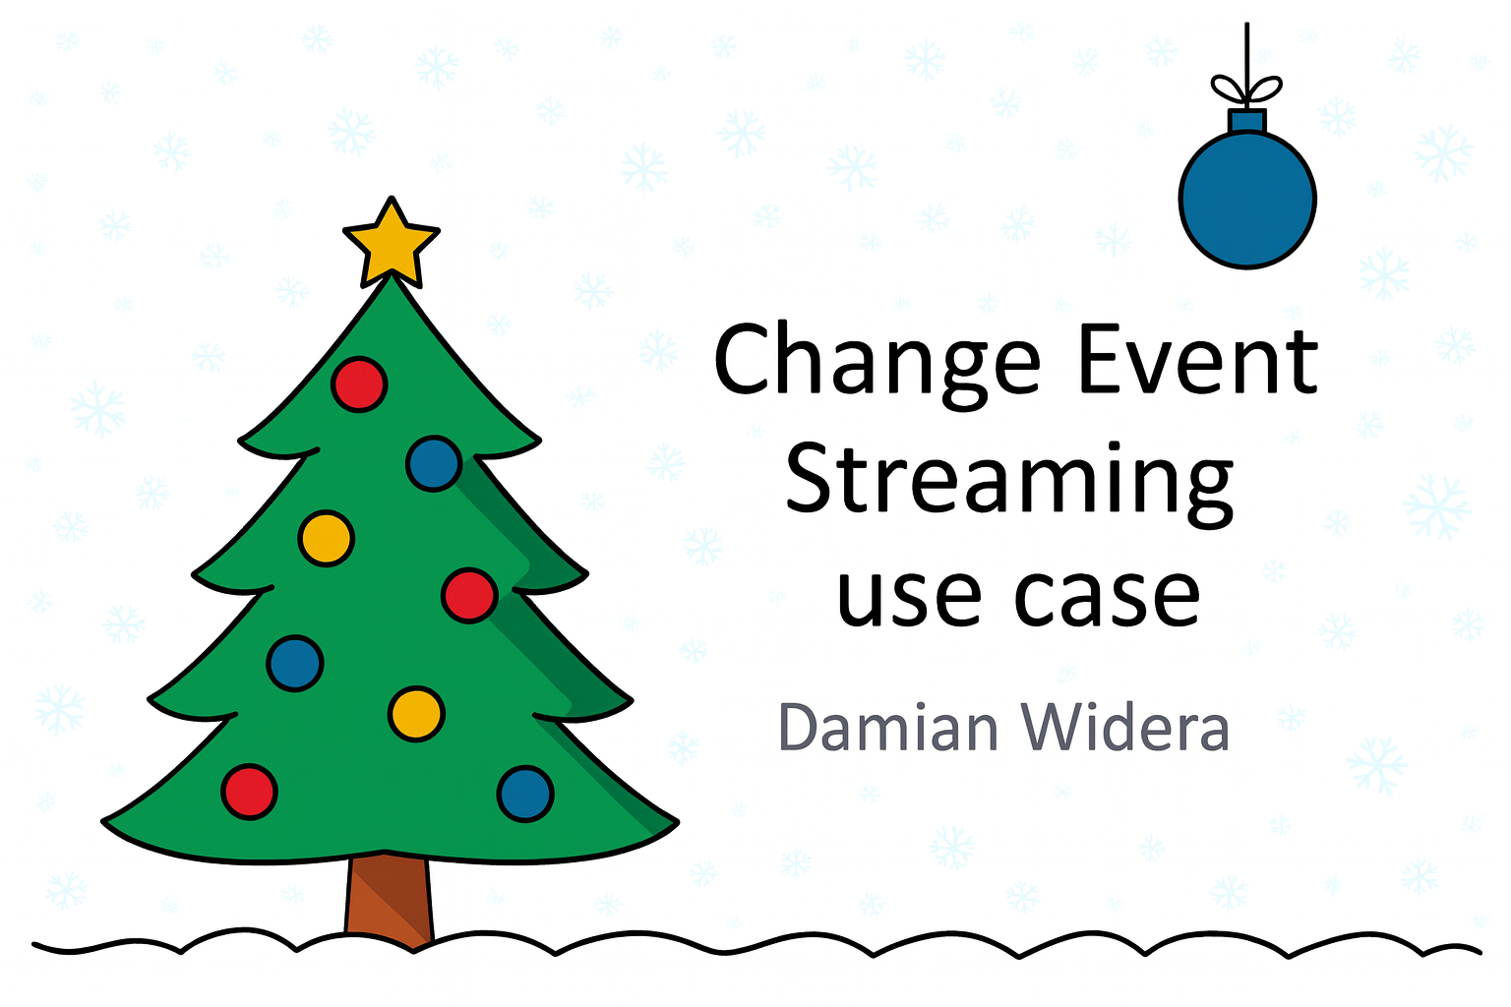




Slide 2

SQL Server 2025
The AI-ready enterprise database from ground to cloud
Best-in-class security and performance
AI built-In
Made for developers
Cloud agility through Azure
aka.ms/sqlserver2025

Slide 3
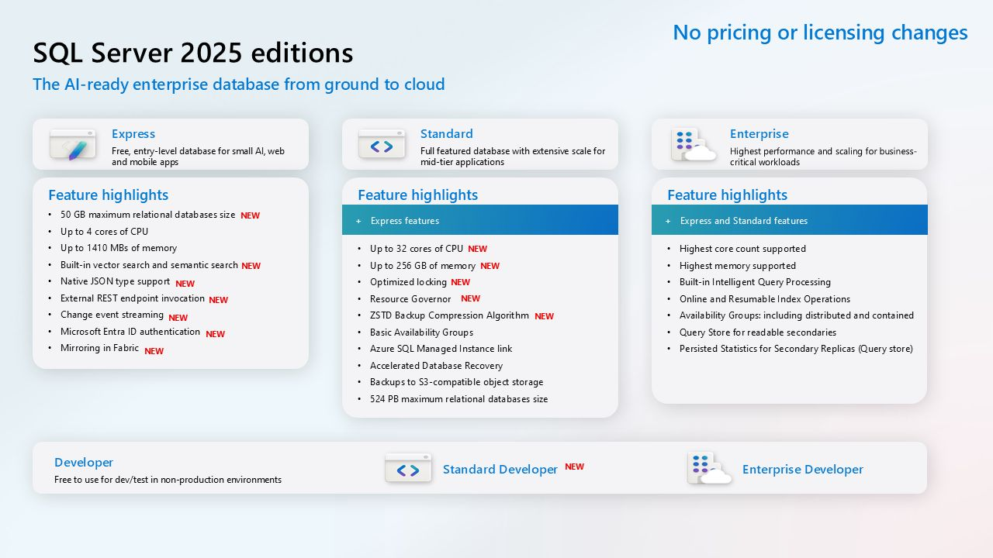

Slide 4
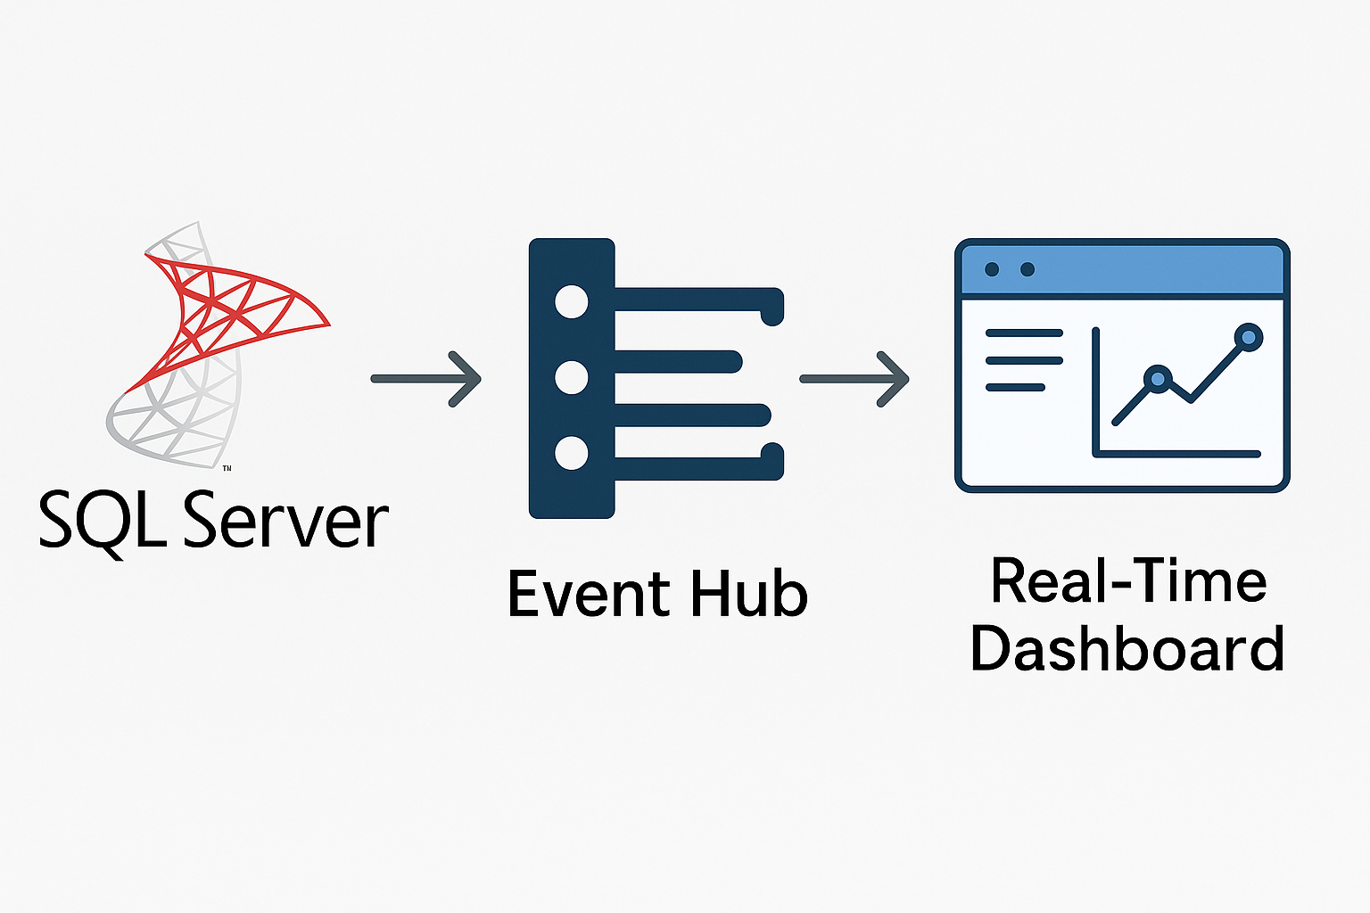
SQL Server 2025 – Change Event Streaming

Slide 5


Slide 7
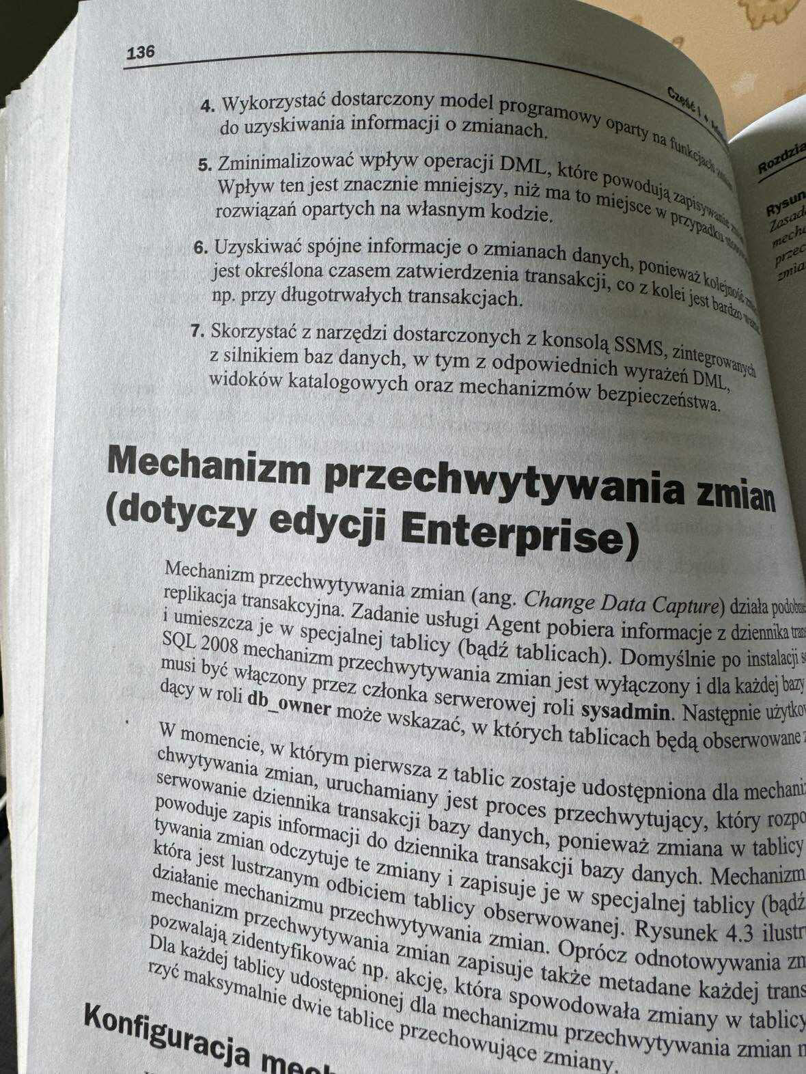
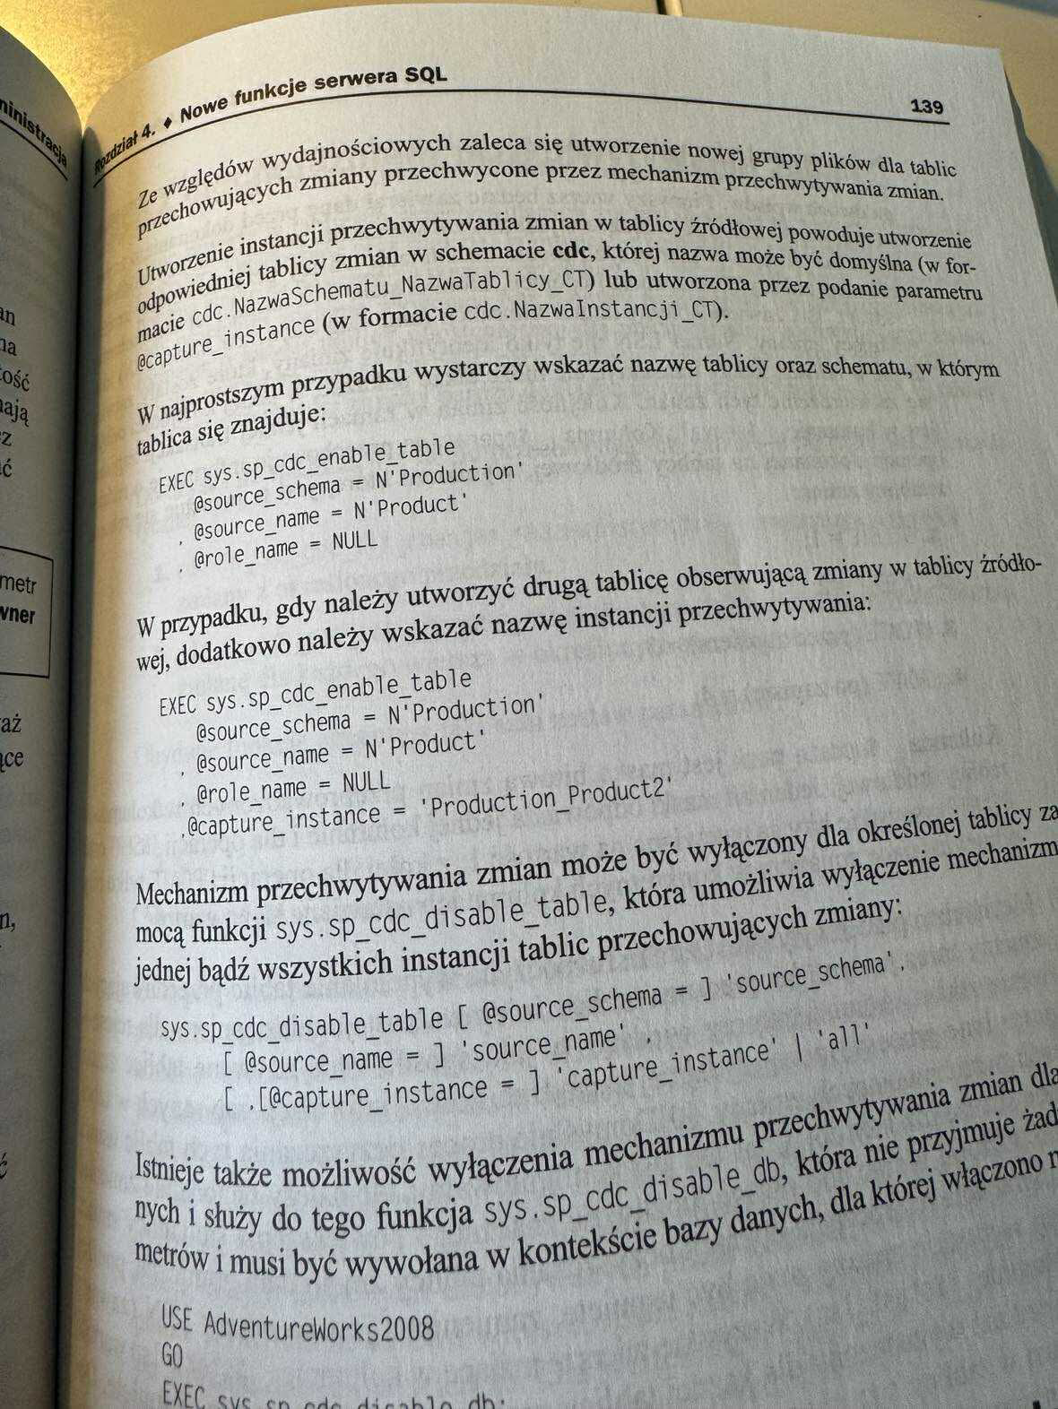
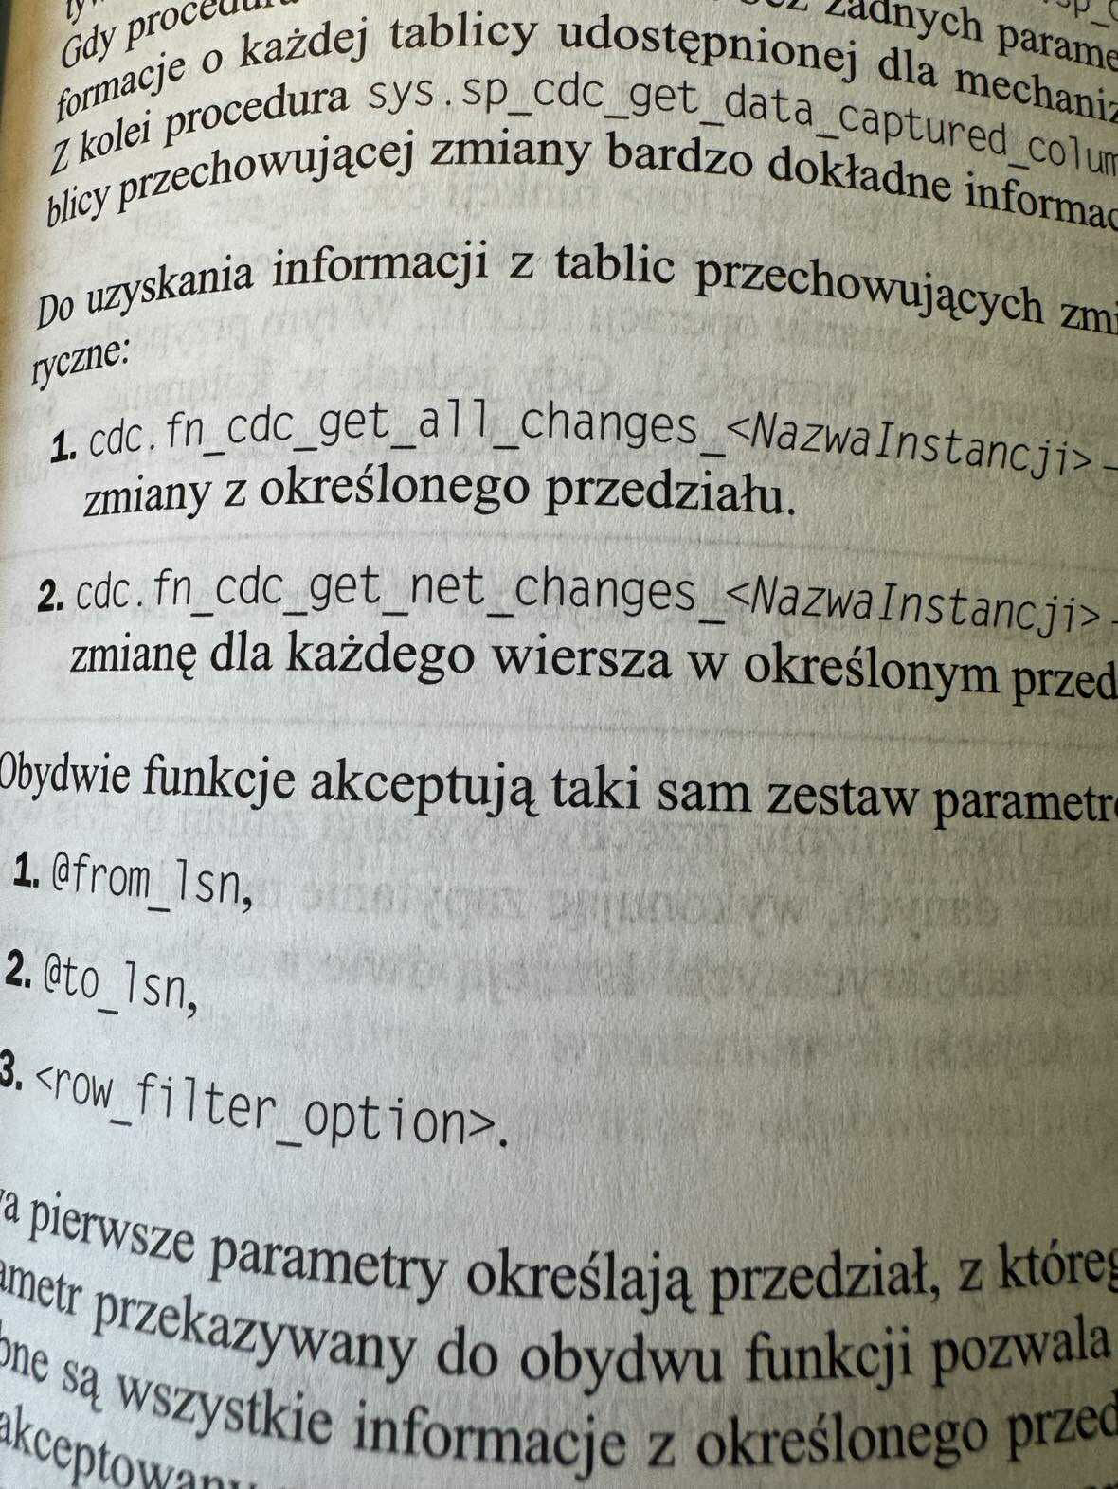
Strona 136 - 148

Slide 8
Czym jest CES
Natywny mechanizm streamingu zmian DML (INSERT/UPDATE/DELETE)
Oparty na wpisach w transaction log
Publikacja zdarzeń do Azure Event Hubs
Format CloudEvent (JSON/Avro)
Architektura push, near real-time

Slide 9
Jak działa wewnętrznie
Skaner transaction log analizuje zakończone transakcje
Generuje zdarzenia per wiersz
Dołącza metadane
Buforuje i dzieli na paczki (message size) w silniku
Asynchroniczne wysyła do Event Hubs

Slide 10
Schemat zdarzenia CloudEvent
Id, source, subject, time, type
Dane: przed/po zmianie, kolumny, PK
Metadane: LSN, TxID, isolation level
PartitionKey: tabela/PK
Serializacja: JSON/Avro

Slide 11
Interakcja z dziennikiem transakcji
Czyta log jak CDC, ale bez tabel zmian
Brak persystencji zmian w bazie
Trzymanie zmian do skutecznej dostawy
Blokowanie operacji truncate log przy błędach

Slide 12
Blokowanie operacji truncate log przy błędach
Jeśli wysyłanie eventów się nie powiedzie (np. błąd sieci, throttling, brak uprawnień, outage Event Hubs):
SQL Server nie usuwa starych segmentów transaction log truncation jest wstrzymane
log rośnie, rośnie, rośnie…
To NIE jest bug.
To jest feature – zaprojektowany tak, żeby nie zgubić danych.

Slide 13
Wydajność i metryki
Latencja: niskie ms, zależna od EH throughput
Obciążenie CPU: serializacja, kompresja
RAM: bufory streamingu
Sieć: wysokie throughput przy dużych tabelach

Slide 14
Konfiguracja – T-SQL
ALTER DATABASE db SET CHANGE_EVENT_STREAMING = ON;
GO
CREATE EVENT STREAM GROUP sg
WITH (DESTINATION='', PARTITION_KEY_SCHEME='Table');
GO
EXEC sys.sp_add_object_to_event_stream_group N'sg', N'dbo.Orders';

Slide 15
Bezpieczeństwo
Azure AD / SAS / Managed Identity
Uprawnienia: CONTROL DATABASE
Szyfrowanie danych wysyłanych do chmury
Reguły RLS są stosowane przed wysłaniem danych

Slide 16
Ograniczenia
Wymaga FULL recovery
Brak obsługi zdarzeń DDL
Brak współpracy z CDC oraz replikacją
Duże rzędy → ryzyko fragmentacji/lagu

Slide 17
CES vs CDC
CDC: tabele change
CES: streaming, push, real-time, bez persystencji
CDC: koszt IO
CES: koszt sieci i eventów

Slide 18
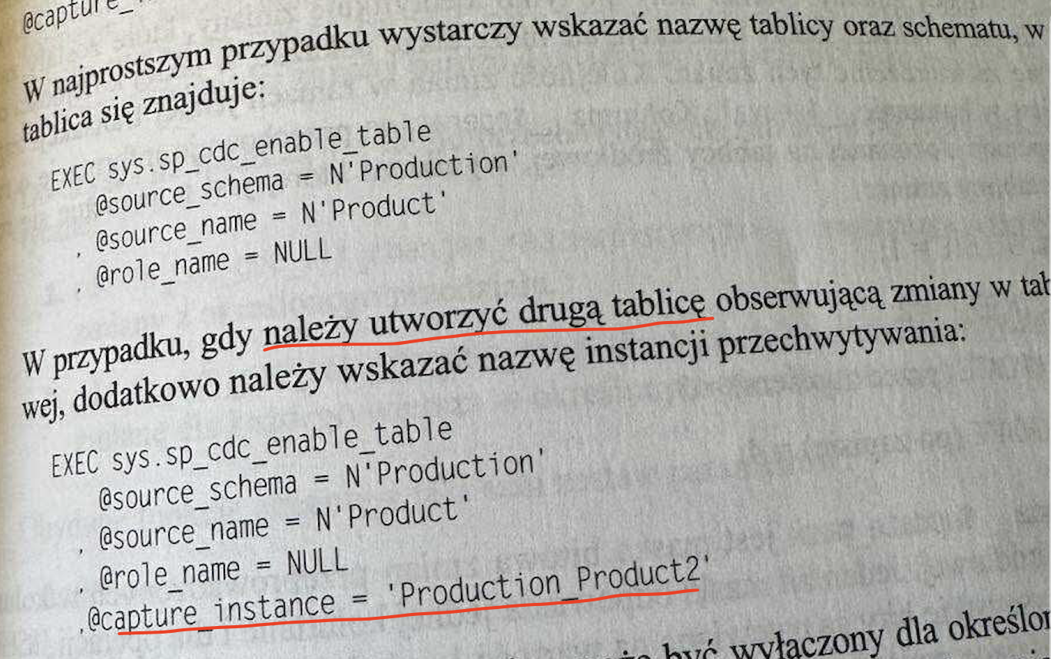

Slide 19
Monitoring
sys.dm_change_event_streams
sys.dm_change_event_stream_groups
Metryki Event Hubs: throughput, lag
XEvents do błędów
sys.dm_change_feed_errors
sys.dm_change_feed_log_scan_sessions

Slide 20
Dobre praktyki
Partycjonowanie po PK
Unikanie szerokich wierszy
Podział strumieni per domena
Monitoring EH i opóźnień

Slide 21
Zastosowania
Event-driven microservices
Real-time analityka
Replikacja między systemami
Audyt i bezpieczeństwo

Slide 22
Podsumowanie
Mechanizm real-time wbudowany w silnik
Idealny dla architektur zdarzeniowych
Wymaga dojrzałego monitoringu i operacji

Slide 23
